Slide 1

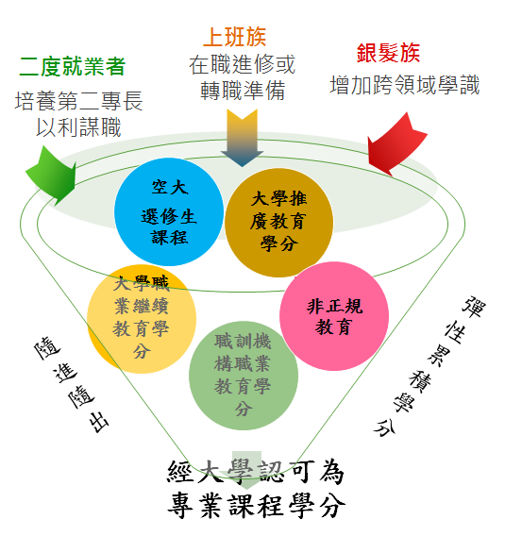
開放式大學-大學校院辦理多元專長培力課程概念圖
增加學用合一及回流工作人力
減少轉職待業期間
學士後多元專長
學士學位證書
48
專業課程學分
至少
學分
1.學校開班方式:專班或隨班附讀
2.學生入學條件:入學前須具有國內外認可學士學位
3.學生入學方式:申請進入大學進修學制
4.學生應修學分:入學前如修習專業課程學分，經認定後，加上入學後至少修讀12學分，共至少需48學分。
入學前無修業年限
入學後修業年限至少一年，至多四年

